Slide 1
Navigace po novém systému ODESÍLÁNÍ dat

Slide 2
Prezentace vám ukáže, jak:
Najít nástroje k odesílání dat
Definovat nové stanoviště
Odesílat data
Uložit si často používané protokoly k odesílání dat mezi záložky

Slide 3
Jak se dostaneme k odesílání dat: Po přihlášení (log in) svým uživatelským účtem klikněte na odpovídající ikonku na hlavní straně (Home page) - Enter Live Data pro odesílání dat a Enter Training Data pro trénink odesílání dat . Pozn. Tréninkovou stránku využíváme i v prezentaci.

Slide 4
Na stejnou stránku se dostanete i kliknutím na ikonu vlevo od vašeho jména …

Slide 5
... A výběrem My public page,

Slide 6
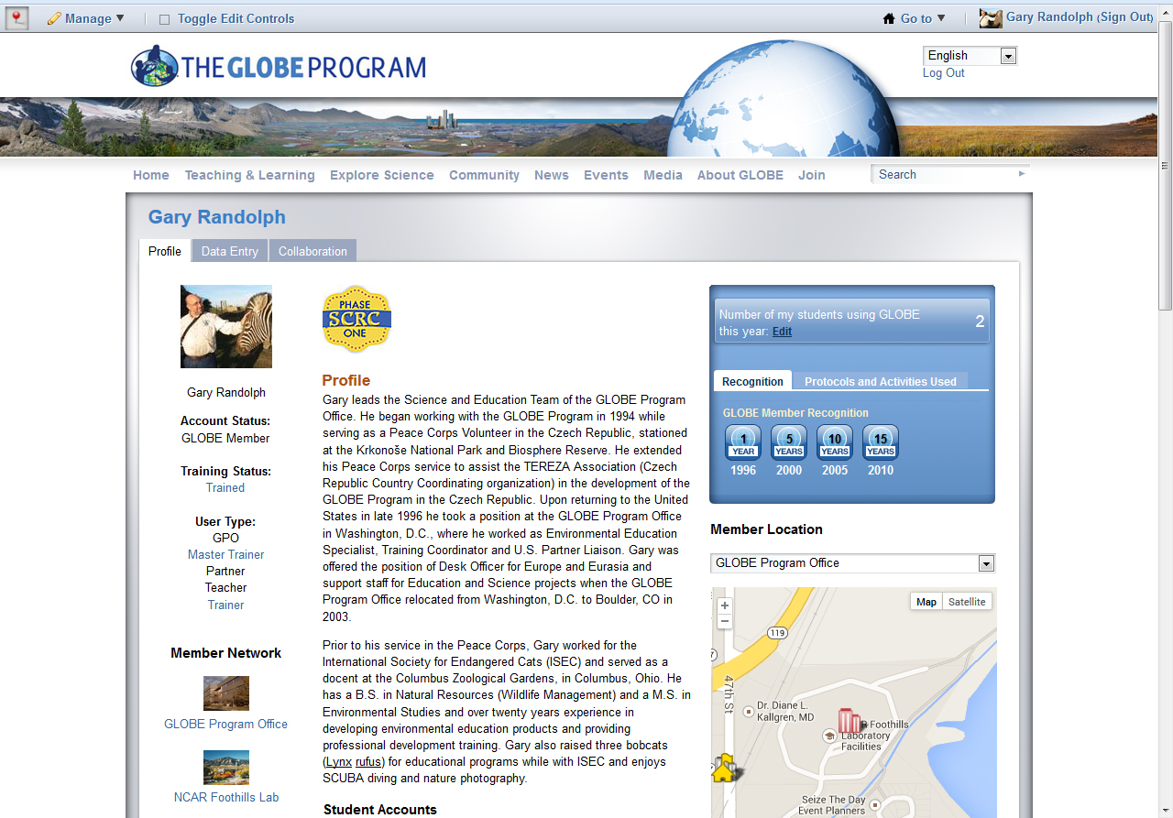
A překliknutím na záložku Data Entry u vašeho profilu.
Pozn. Pokud se přihlašují studenti svým studentským účtem, dostanou se na záložku Data Entry rovnou automaticky.

Slide 7
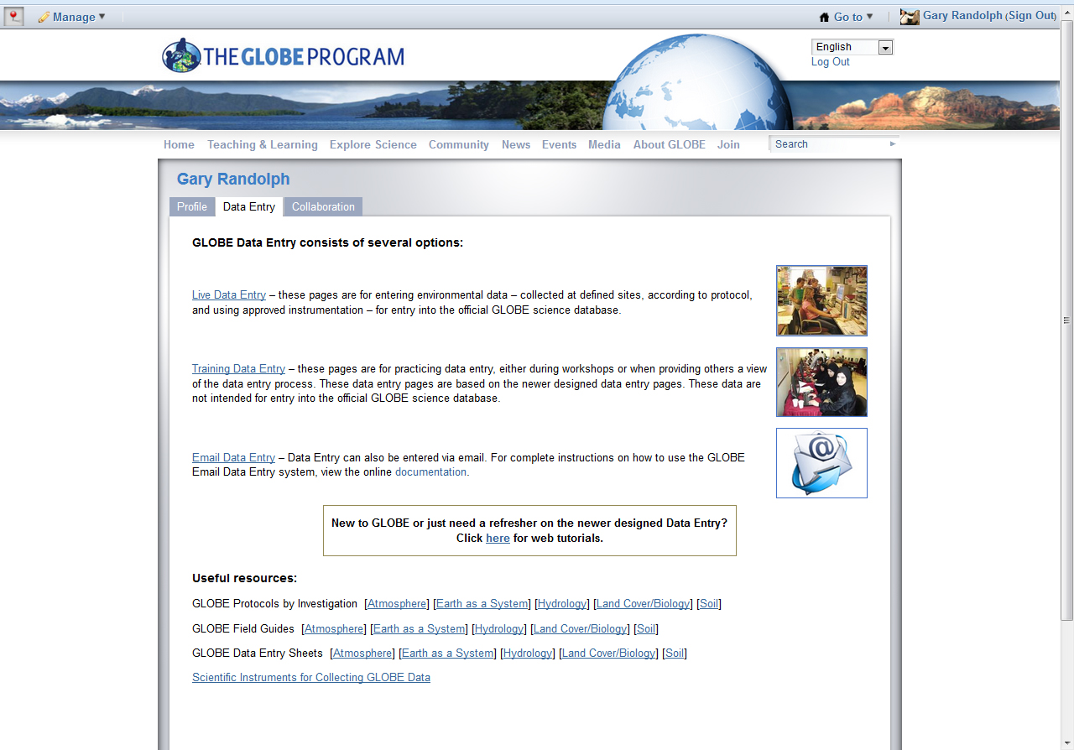
Zde máte na výběr 3 možnosti: Live Data Entry – odesílání dat do „živé“ vědecké databáze
Training Data Entry – tréninková stránka (data se neukládají) E-mail Data Entry – odesílání emailem je vhodné pro odesílání velkého množství dat najednou či automatické posílání počítačem u automatických stanic.

Slide 8
Stránka rovněž nabízí průvodce po nových nástrojích k odesílání dat (v angličtině), stejně jako přímý odkaz na užitečné zdroje – protokoly, průvodce, pracovní listy na zaznamenávání dat.

Slide 9
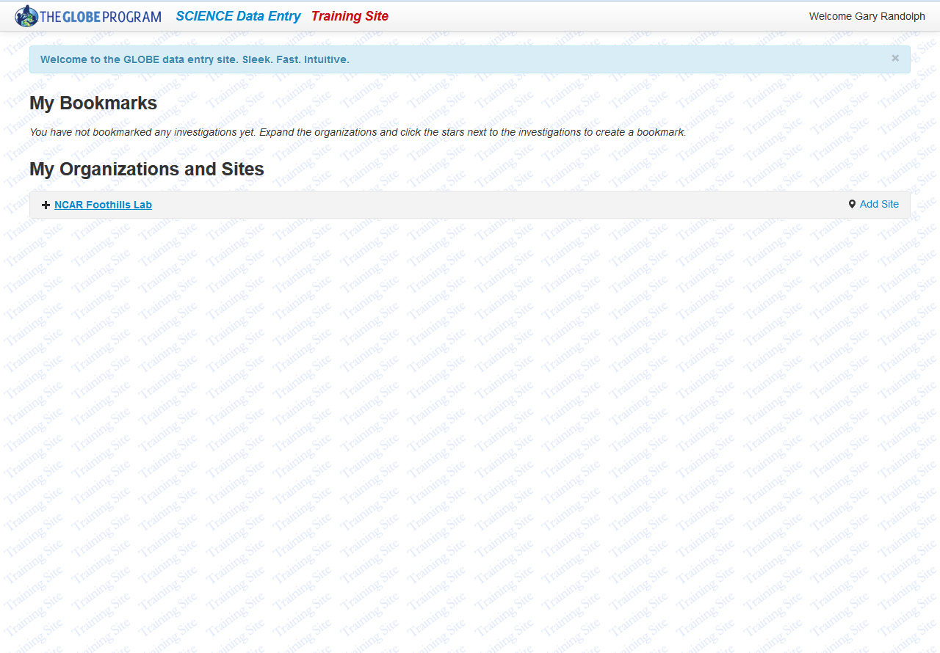
Pozn. Tato prezentace využívá Tréninkovou stránku, která kopíruje skutečný systém. (Proto je Training site červeně označen a je i na pozadí)

Slide 10
Po kliknutí na vybranou stránku Data Entry se vám otevře nové okno. Jsou zde 2 sekce - 1) My Bookmarks (moje záložky) a 2) My Organizations and Sites (Mé organizace a stanoviště)

Slide 11
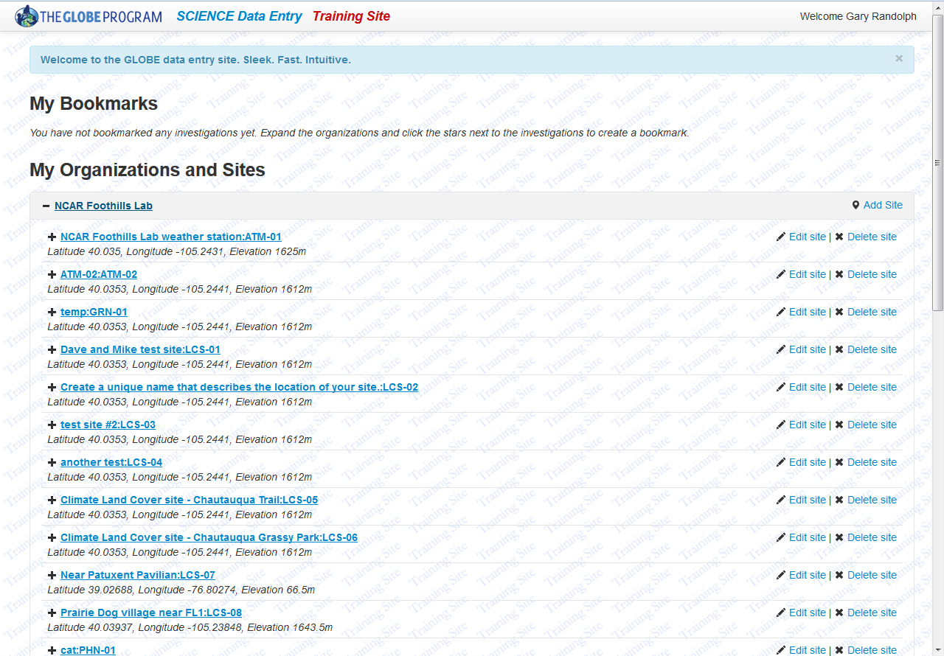
Kliknutím na jméno vaší organizace (školy) se vám vyroluje seznam dosud definovaných stanovišť. Kliknutím podruhé se seznam opět zaroluje.

Slide 12
Definování nového stanoviště:
Pro přidání nového stanoviště klikněte na ikonku vpravo Add Site

Slide 13
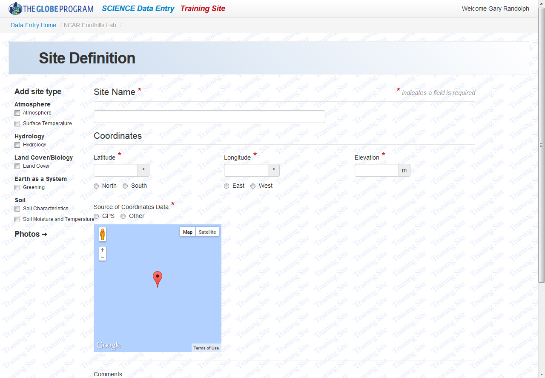
Nejprve je třeba nadefinovat základní údaje o stanovišti – jméno a polohu (zeměpisnou délku, šířku, nadmořskou výšku. Údaje označené jsou povinné Zeměpisnou délku a šířku uvádějte ve formě desetinných čísel (např. 15.1234)

Slide 14
Název stanoviště – Site Name prosím volte specifické, zvláště pokud máte více stanovišť stejného typu měření. Popis místa přímo v názvu pomůže v budoucnu rozlišit jednotlivá stanoviště.

Slide 15
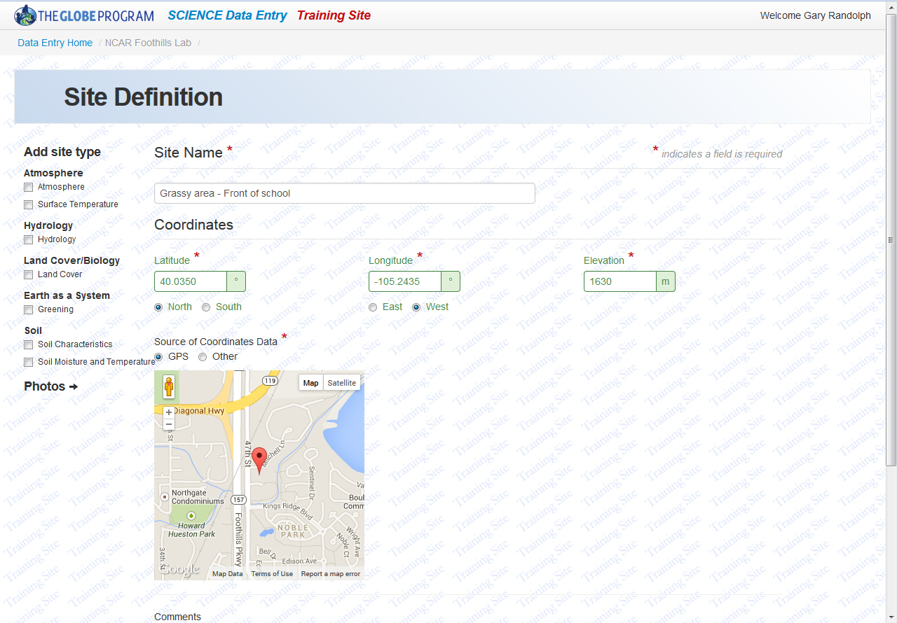
Po odeslání souřadnic se změní mapka pod nimi tak, že ukazuje blízké okolí vybraného stanoviště – slouží jako kontrola správného zadání.

Slide 16
Nyní jsou základní informace o stanovišti kompletní, vyberte si vlevo typ stanoviště – kliknutím do čtverečku vlevo podle oblasti měření; pro prezentaci jsme vybrali Meteorologii/Atmosphere

Slide 17
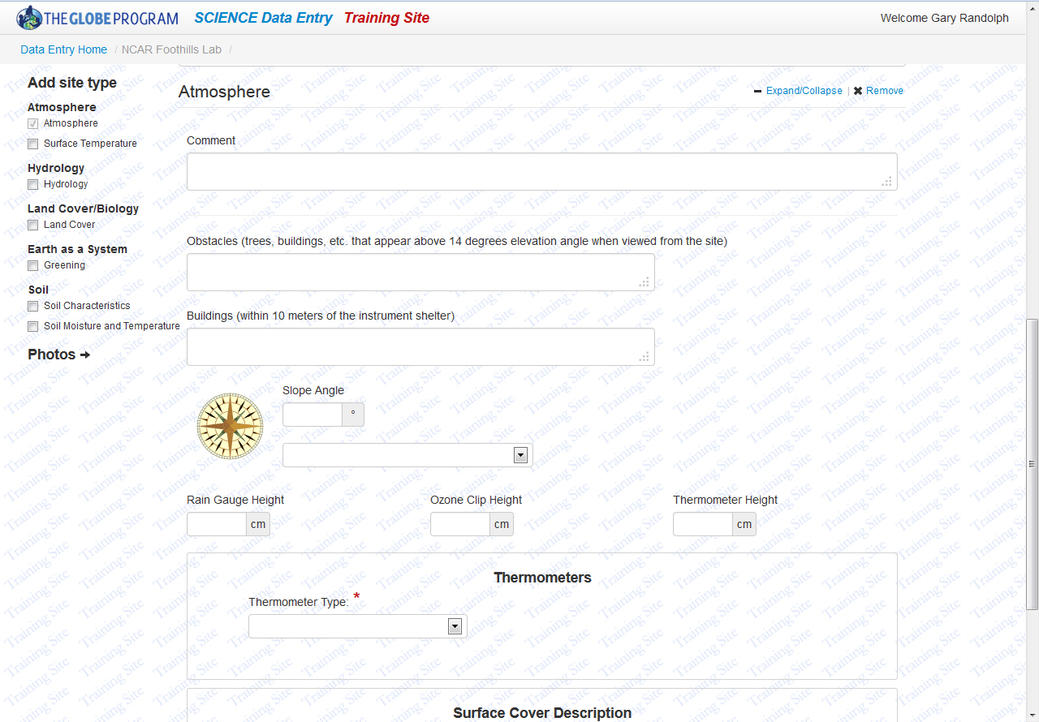
Po kliknutí do čtverečku vedle atmospere se objeví tento pohled. Vyplňte minimálně nezbytná data (označená ) , stejně jako veškeré další užitečné informace, které jste o stanovišti schopni zjistit.

Slide 18
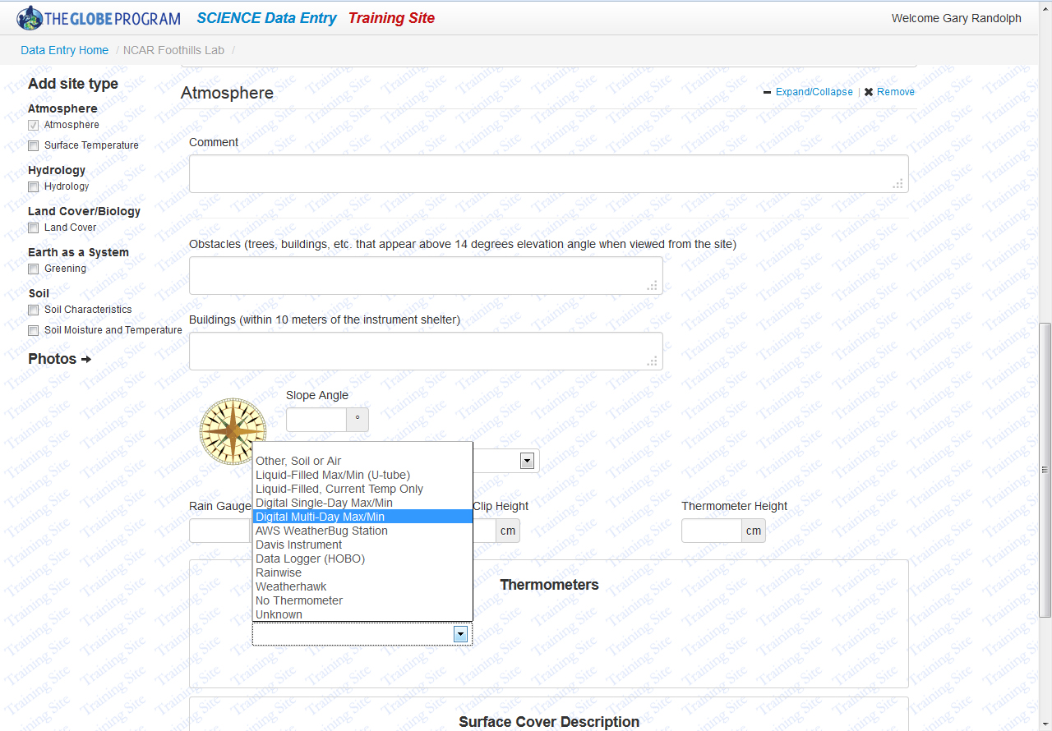
Pro Atmosphere siteje jediným povinným údajem typ teploměru. Pokud povinná pole nevyplníte, objeví se na obrazovce upozornění..

Slide 19
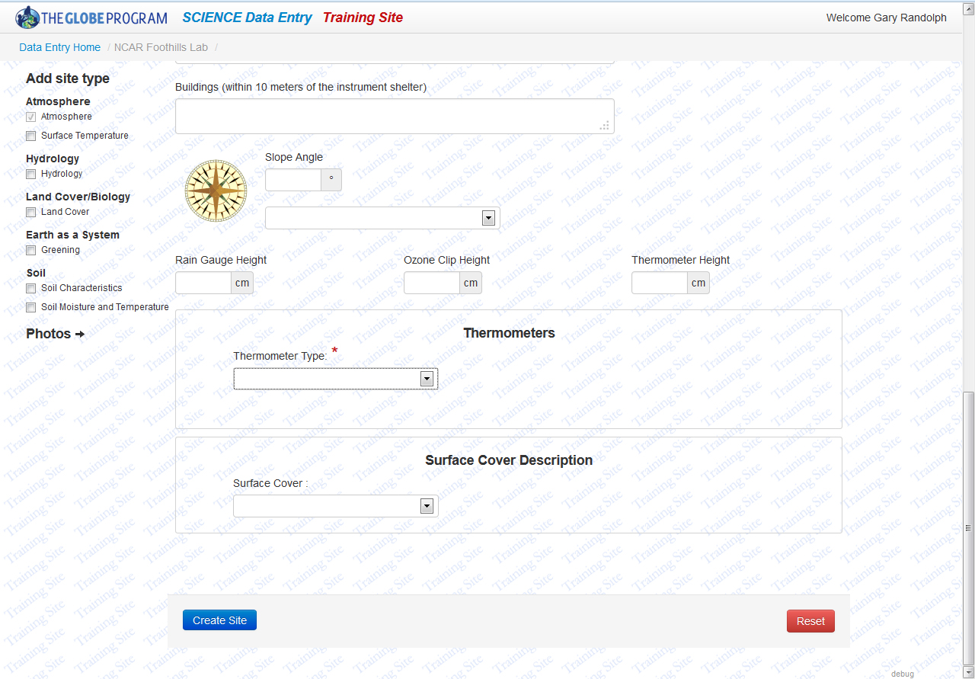
Až vyplníte všechny důležité informace o stanovišti, sjeďte na stránce dolů a klikněte na obdélník (Vytvoř stanoviště)

Slide 20
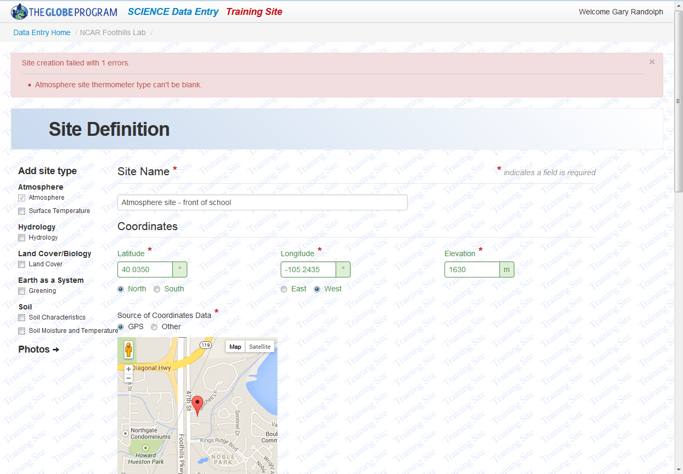
Pokud bude v odeslaných údajích chyba, objeví se růžová zpráva o chybě nahoře na stránce – Site Creation failed a vedle počet chyb. Pod zprávou je seznam nalezených chyb – v tomto případě chybí pouze typ teploměru.

Slide 21
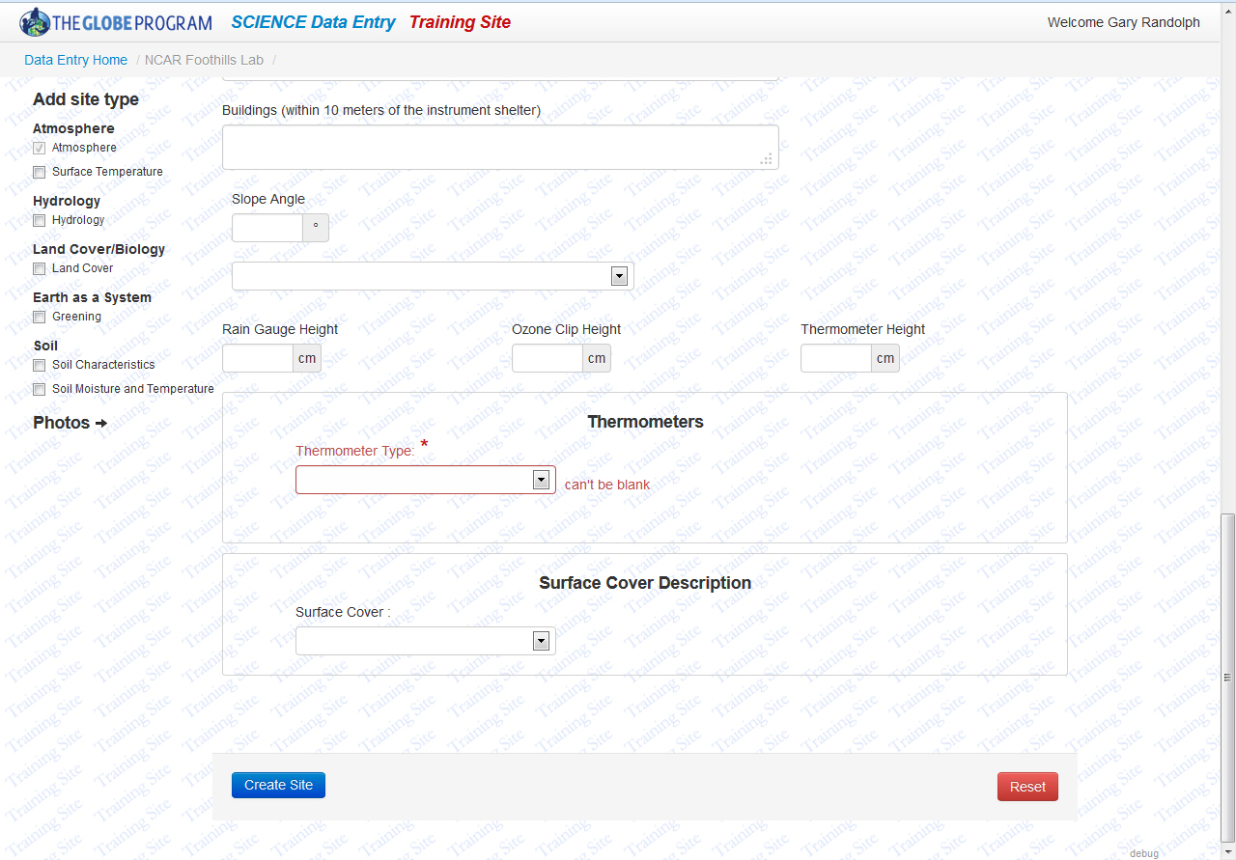
Zároveň chybu uvidíte, pokud sjedete na stránce dolů – vyberte ze seznamu odpovídající teploměr (v možnostech máte případně i No Thermometer) a znovu klikněte na Create Site.

Slide 22
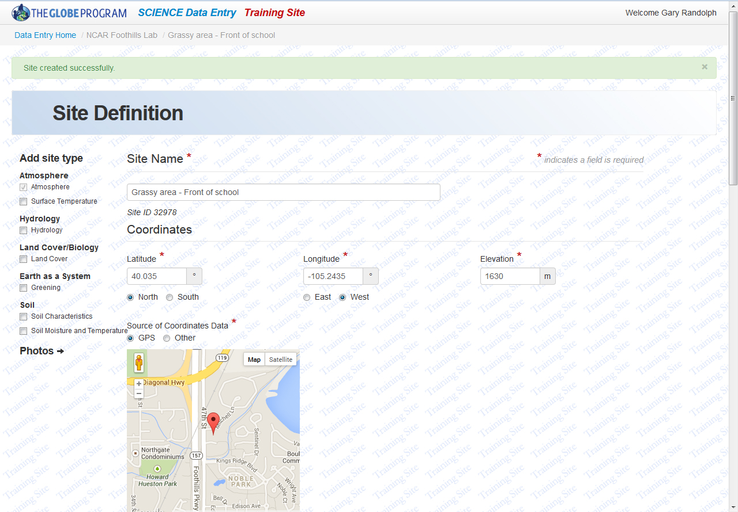
Pokud se vám podaří odeslat údaje správně, objeví se zelená hláška. ( Stanoviště bylo úspěšně vytvořeno)
Pro odesílání naměřených dat klikněte na modrý odkaz Data Entry Home

Slide 23
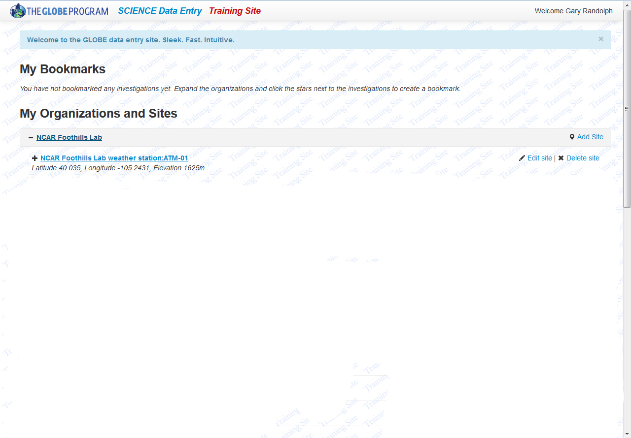
Návratem na stránku Data Entry Home page a kliknutím na název školy se ujistíte, zda se právě vytvořené stanoviště objeví v seznamu definovaných stanovišť pro vaši školu;

Slide 24
Kliknutím na název stanoviště se vám objeví výběr možností, jaká data lze k tomuto stanovišti odesílat. Kliknutím na New Observations (nová pozorování) zadáváme nová data vybraného typu měření, kliknutím na Past observation můžeme zkontrolovat a opravit již odeslaná data. Pro ukázku vybereme Integrated 1 day, new observation. Pozn.: kliknutí znovu na název stanoviště se zavře seznam pozorování.

Slide 25
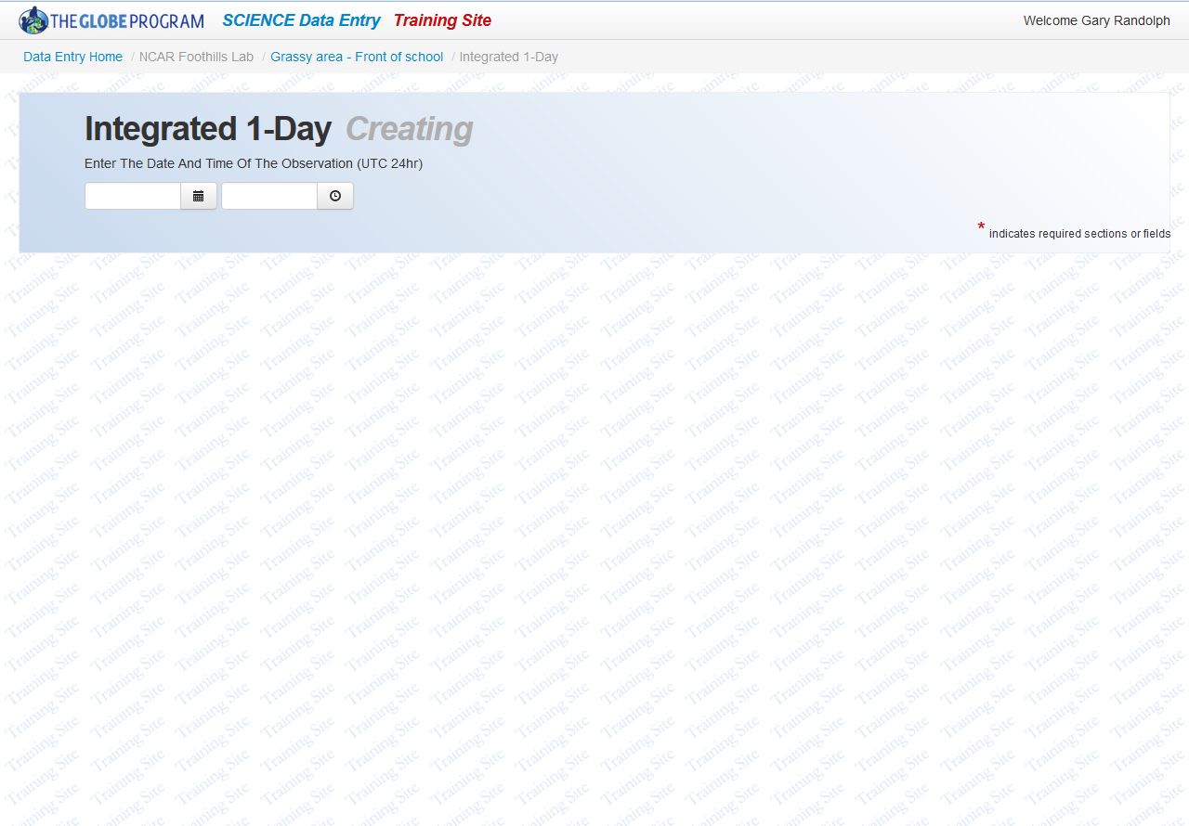
Dvě poznámky 1) Pod stránkou GLOBE Program Science Data Entry Training Site je vaše současná stránka, a Creating je viditelná až v momentě, kdy vytvoříte data..

Slide 26
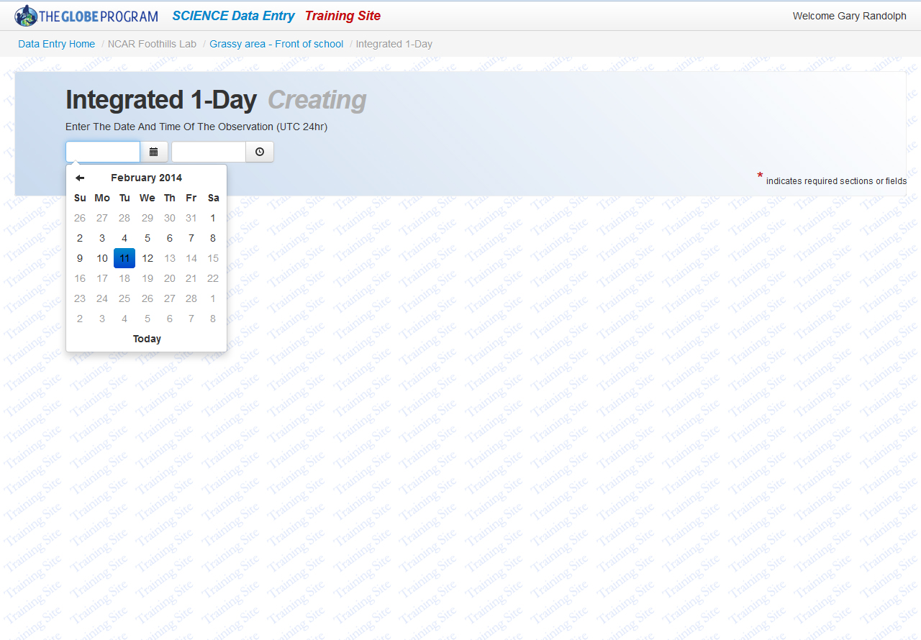
K odeslání dat nejprve potřebujeme zadat datum – klikněte na ikonku kalendáře a zadejte měsíc, den a rok měření..

Slide 27
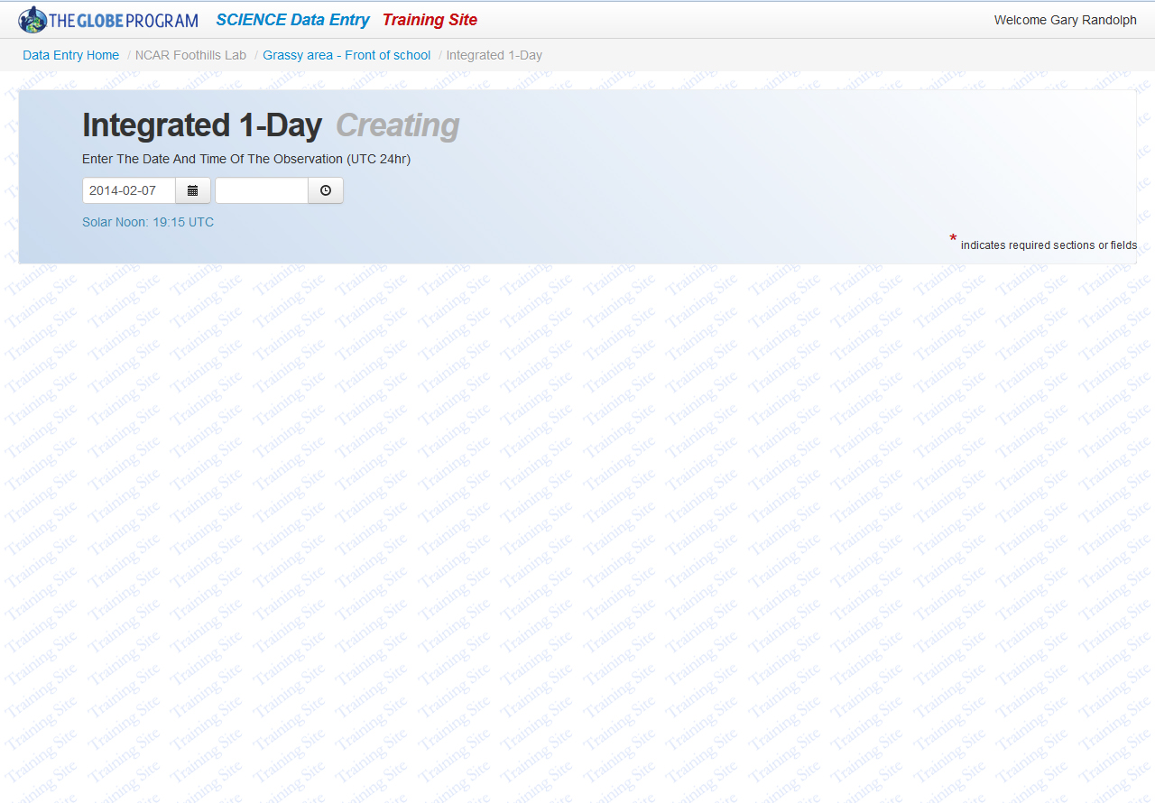
Po výběru data se vám objeví čas, kdy je v tento den na vašem stanovišti místní solární poledne (Solar Noon). Klikněte na ikonku hodin a zadejte čas měření v UT.

Slide 28
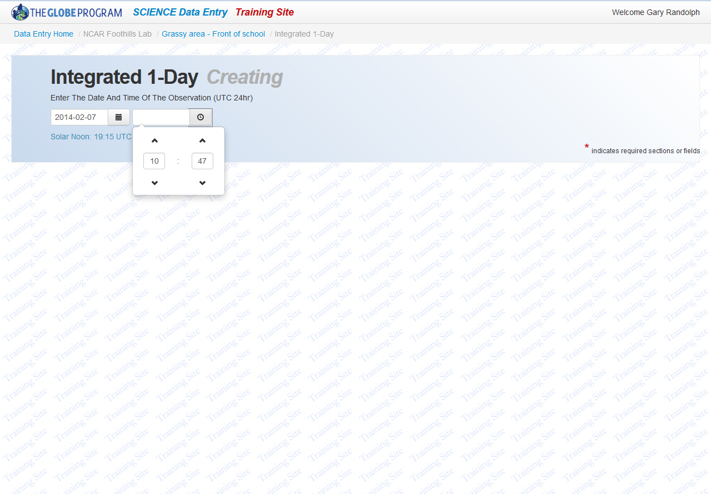
Kliknutím na sloupečky hodin a minut vyberte správný čas – v UT (S určením UT vám pomůže odkaz: http://www.globe.gov/about-globe/faq/overview/program-overview/data-entry/convert-ut . Pozn. UT = zimní středoevropský čas mínus 1hod, UT= letní středoevropský čas mínus 2 hodiny

Slide 29
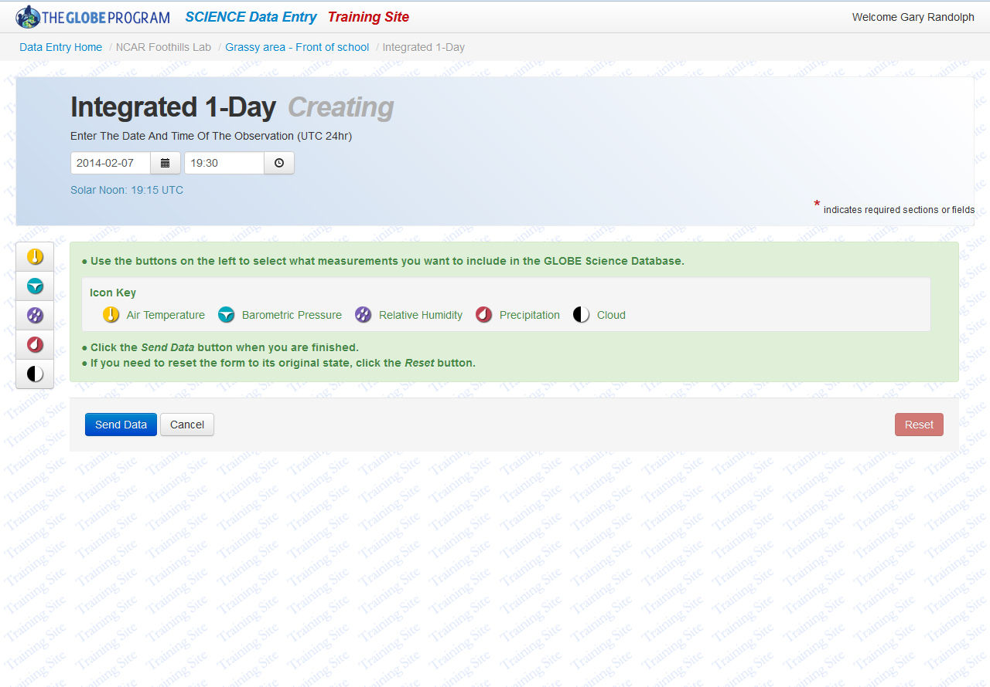
Po odkliknutí času se objeví ikonky s možnostmi typu měření , pro které můžete odesílat data. (příklad je pro Integrated 1-Day). Kliknutím na aktivní ikonky v levém sloupci se vám objeví políčka k odesílání dat, uprostřed máte popis, co jednotlivé ikonky představují. Ikonky jsou shodné s ikonkami používanými pro vizualizaci dat.

Slide 30
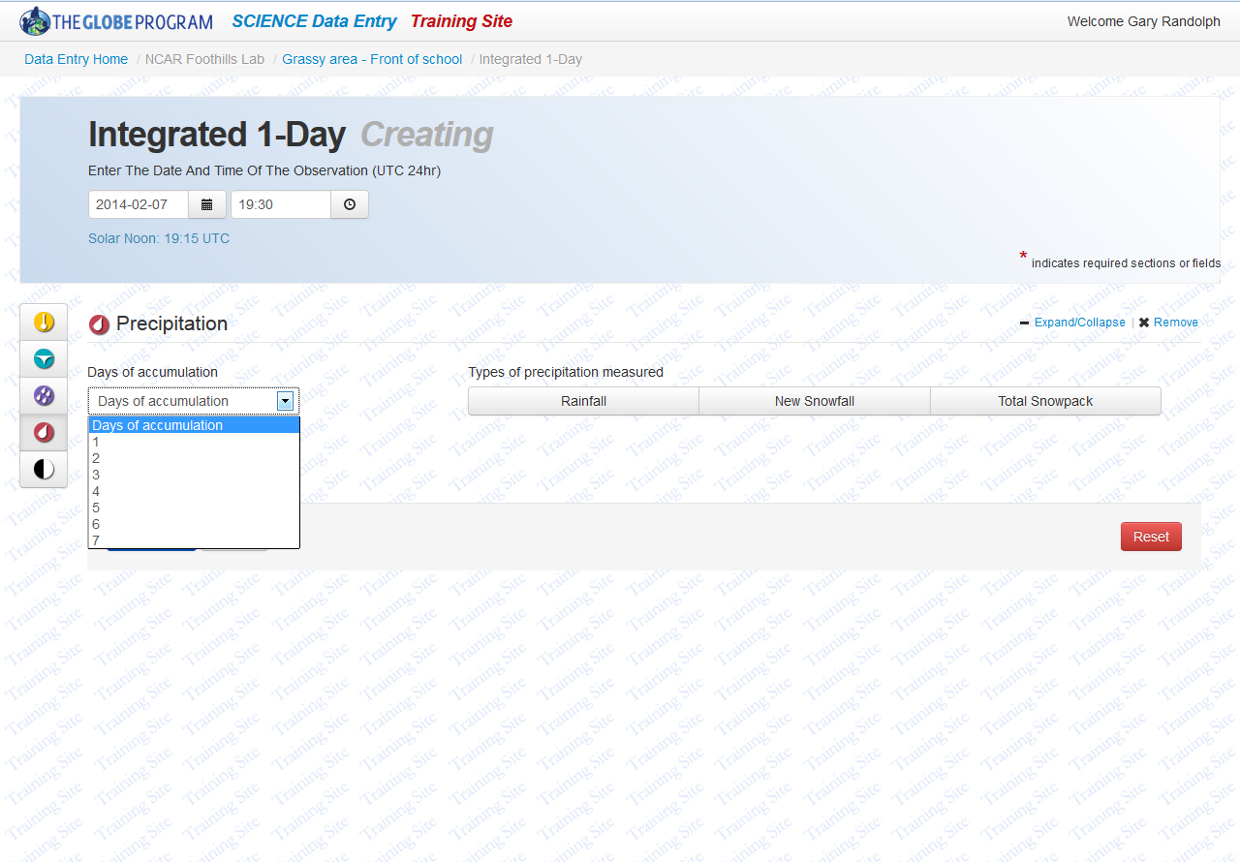
Kliknutím na některou z ikonek vlevo si vyberete konkrétní typ měření, pro který chcete odesílat data – Pro příklad Precipitation (Srážky) začíná odesílání výběrem typu srážek.

Slide 31
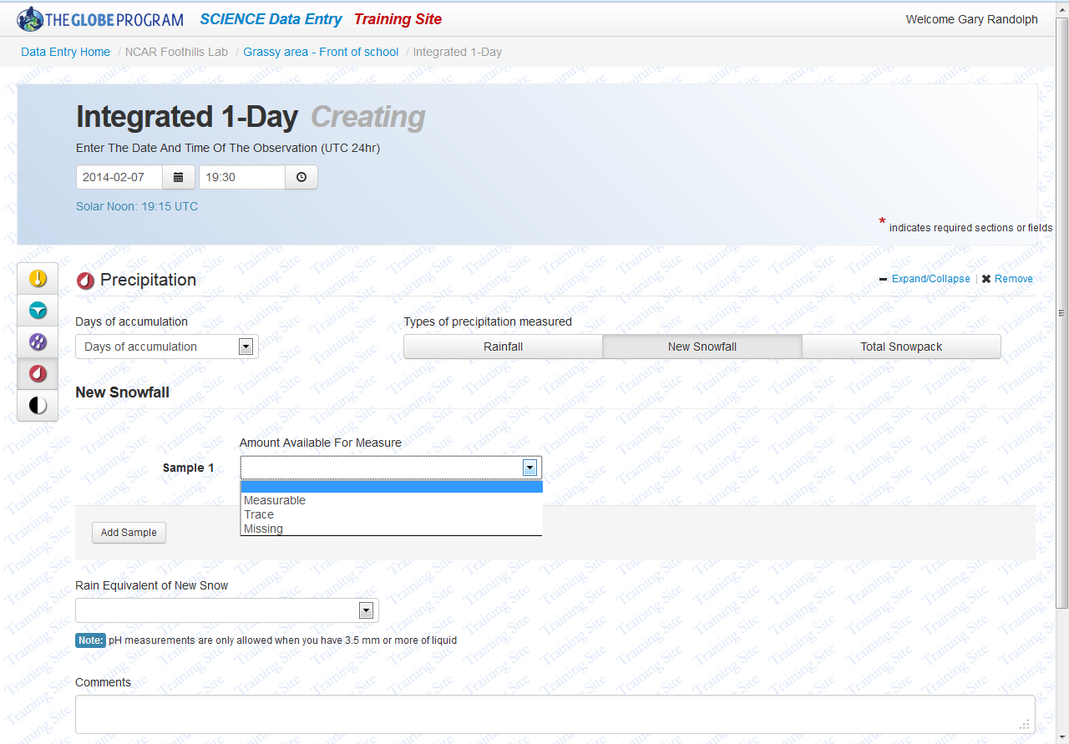
Vybrali jsme z možností 1 den akumulace a nový sníh (New snowfall), a objevilo se nám další možnosti – pro vzorek 1 je to výběr “Measurable” pro měřitelná data, “Trace” pokud je množství sněhu příliš malé, nebo “Missing” pokud jsme data ztratili. Můžeme i přidat vzorek –výběrem Add sample

Slide 32
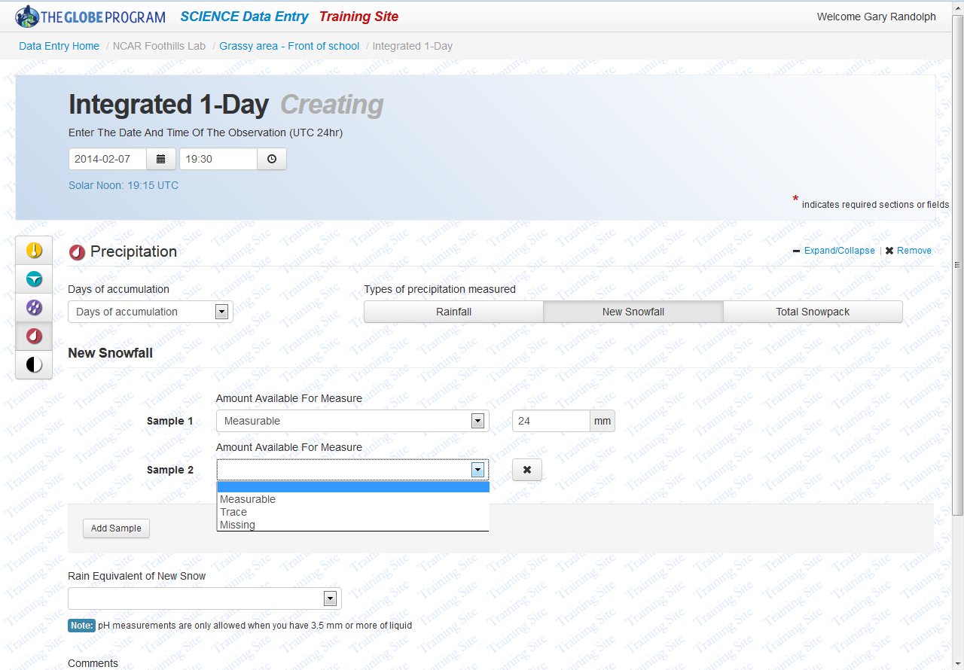
V tomto případě jsme vybrali „Měřitelné strážky- 24 mm. Pro každý den můžou být odeslány až 3 vzorky.

Slide 33
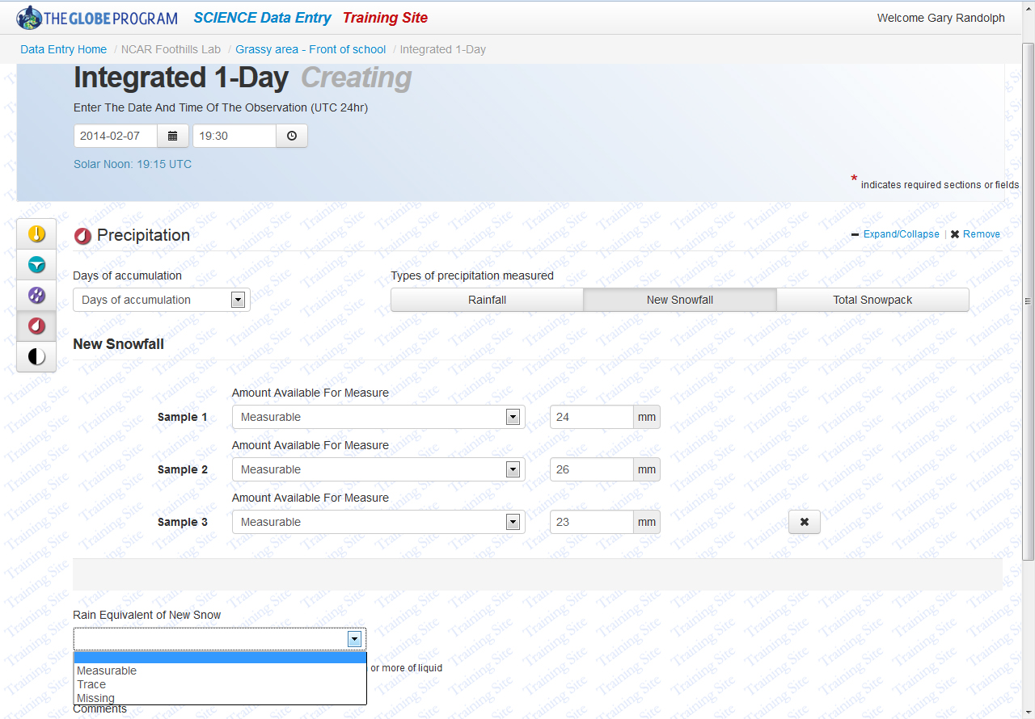
Vodní ekvivalent sněhových srážek může být rovněž odeslán, společně s pH rozpuštěného sněhu, je-li množství větší než 3,5mm.

Slide 34
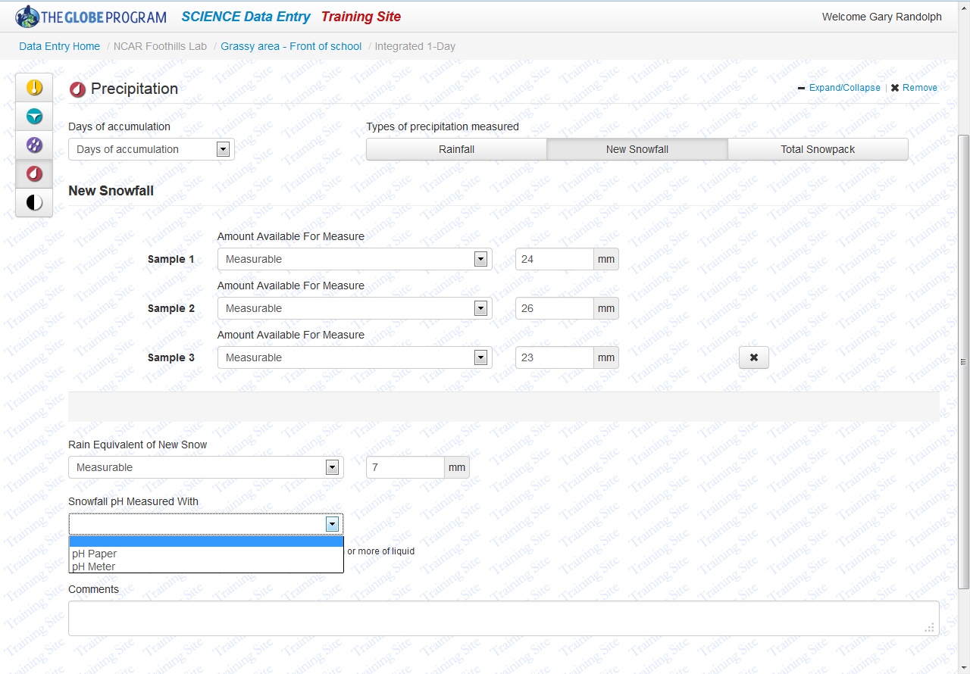
Rozpuštěním vzorku nového sněhu získáte vodní ekvivalent nového sněhu. pH může být zadáno, pouze pokud máte více než 3,5mm tekutiny. Zadejte mm vodního ekvivalentu a vyberte nástroj k měření pH.

Slide 35
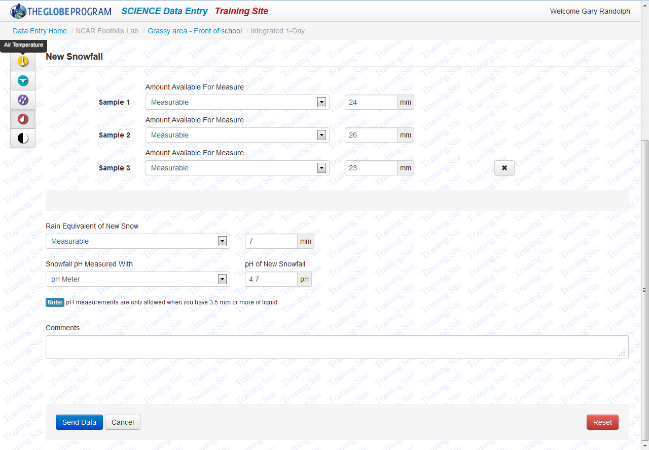
Když jsou data kompletně vyplněna, sjeďte na stránce dolů a klikněte na Send Data (Odeslat data). Pozor, pokud měříte i další data, klikněte na odpovídající ikonku v levém sloupci na hoře. Držením kurzoru na ikonce se vám ukáže, jaké měření/data lze ještě pro dané stanoviště odeslat.

Slide 36
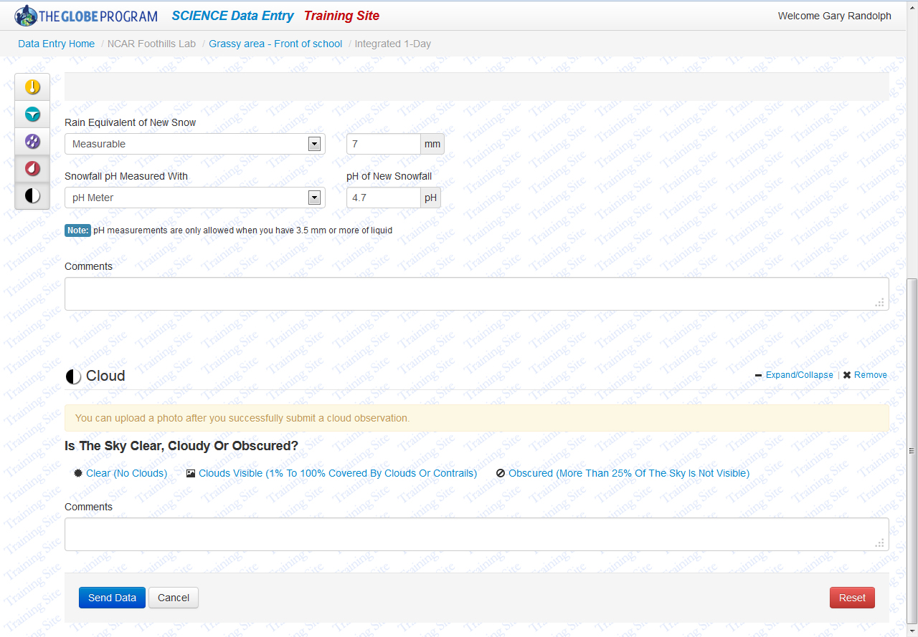
Přidáním dalšího protokolu, např. Clouds (oblačnosti), se vám objeví další část stránky Data Entry. V tomto pípadě odesílání začíná jednoduchou otázkou – je nebe jasné (Clear), jsou vidět oblaka (Cloudy), nebo není vidět (Obscured).

Slide 37
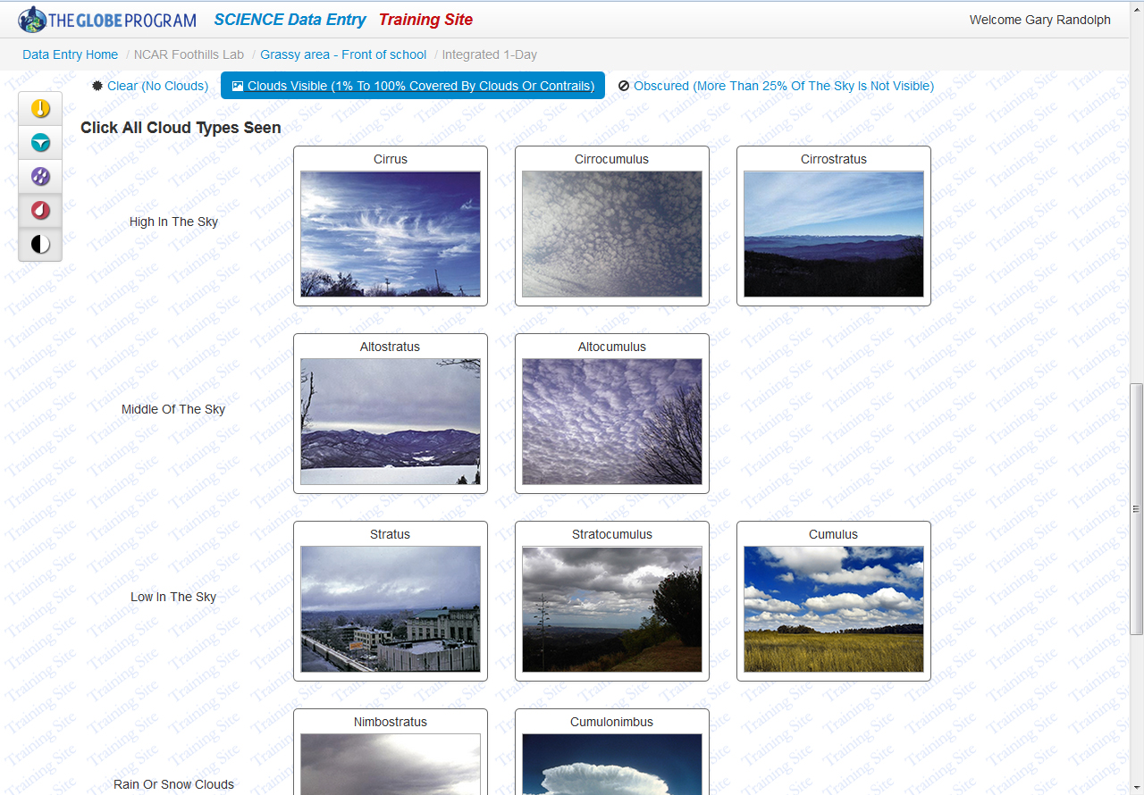
Vybráním možnosti Viditrelné mraky“Clouds Visible” se vám zobrazí obrázky 10 známých typů mraků.

Slide 38
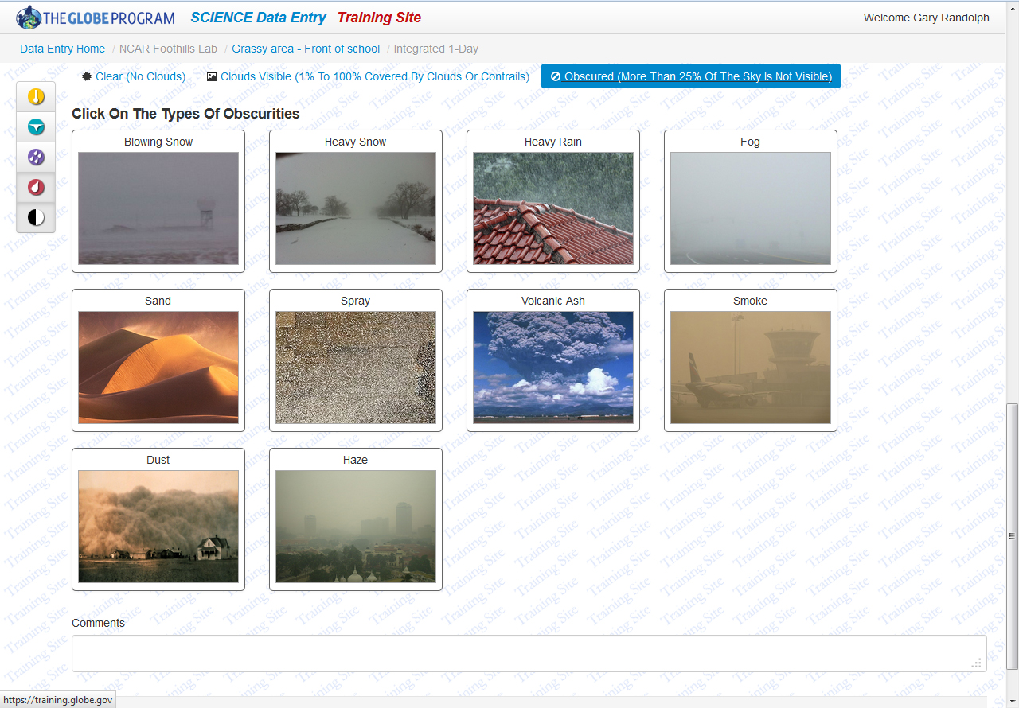
Je-li více než 25% oblohy zastřeno pozorovateli, vyberte, z jakého důvodu obloha není vidět – opět kliknutím na obrázek. Pozn. – nelze zároveň zadávat typy oblaků a typy zakrytí oblohy.

Slide 39
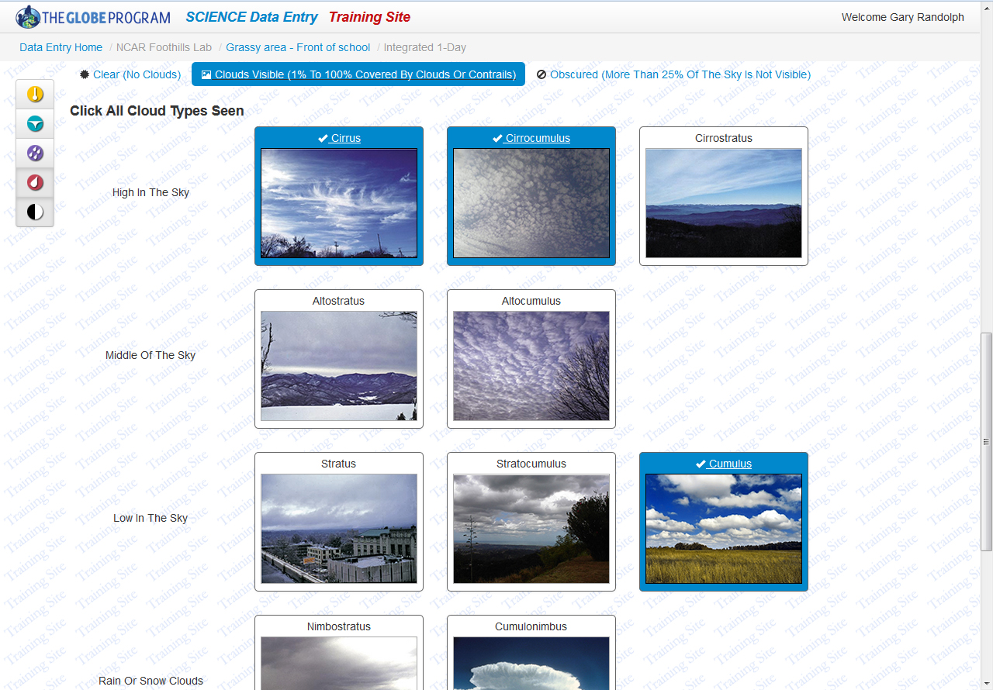
Kliknutím na obrázek oblaku vyberete daný typ oblaku. Kliknutím podruhé daný typ odznačíte - odstraníte z výběru.

Slide 40
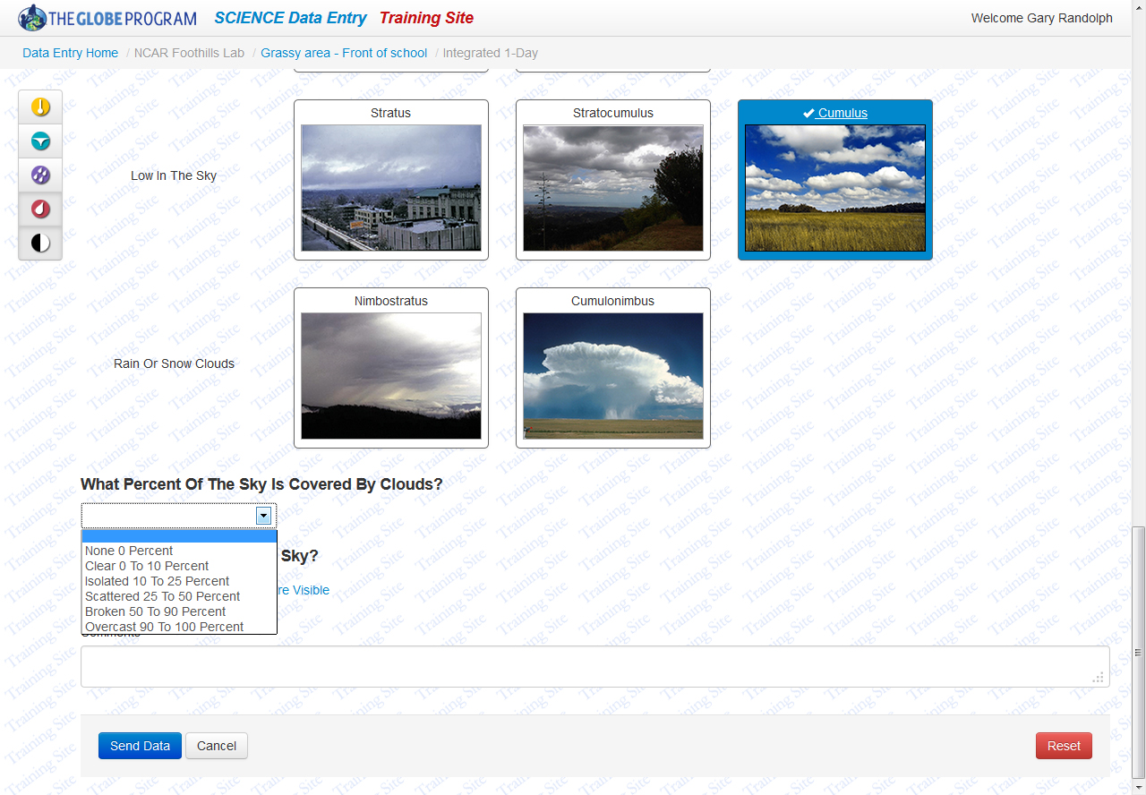
Srolováním stránky dolů se dostanete k zadání oblačnosti v procentech.

Slide 41
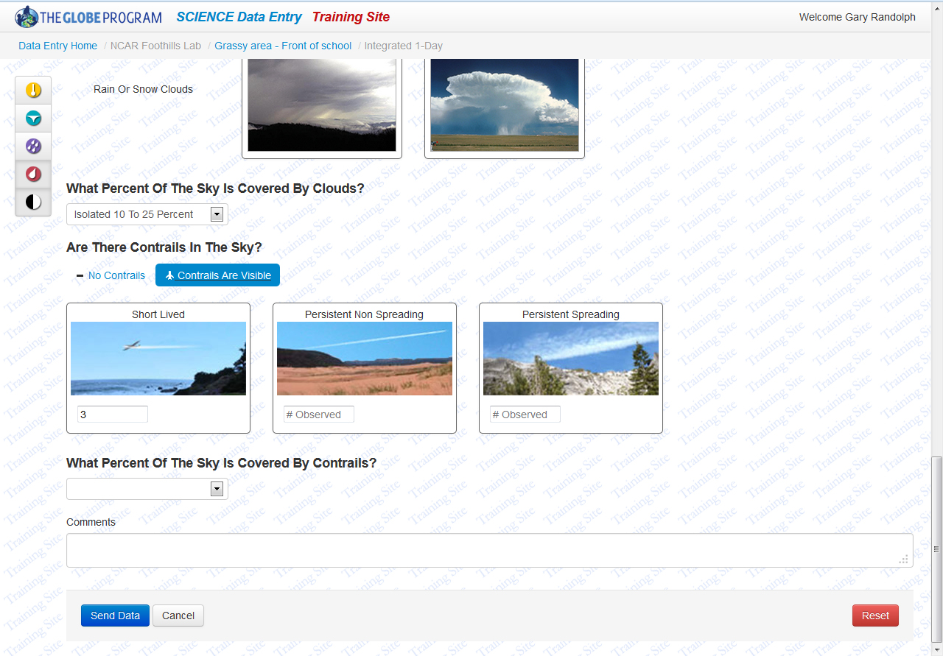
Pod typy mraků ještě vyberte, zda byly viditelné stopy po letadlech, jejich počet a typ.

Slide 42
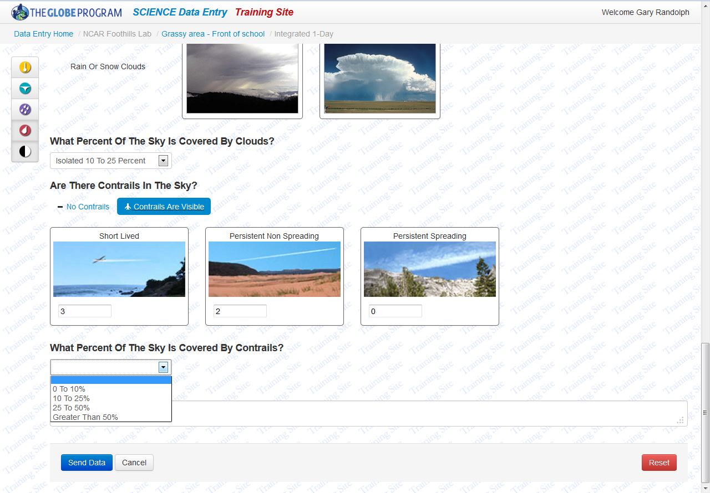
Vyberte odpovídající pokryvnost oblohy stopami po letadlech v % a pak klikněte na odeslání dat – Send data, nebo si vyberte další z ikonek odpovídající dalšímu měření na levé straně.

Slide 43
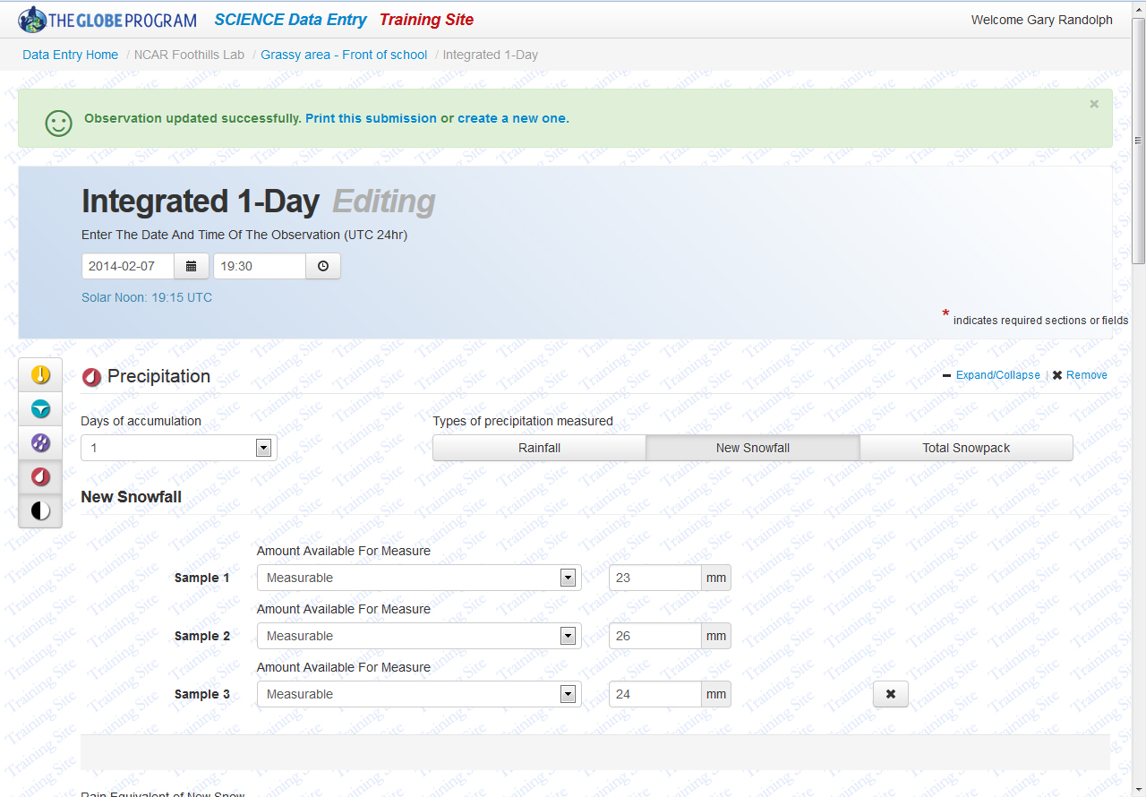
Pokud jste data zadali správně, objeví se vám zelená zpráva se smajlíkem -

Slide 44
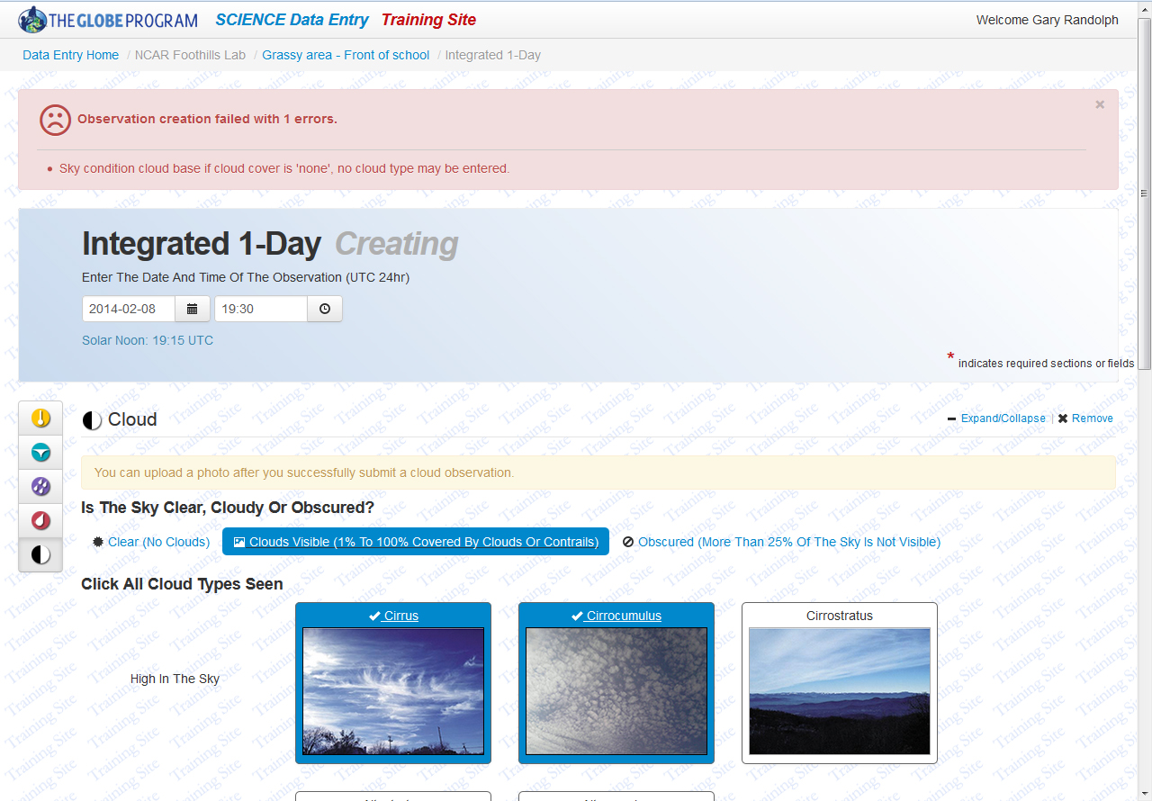
Pokud jste při odeslání udělali nějakou chybu, např. jedna data negují jiná – např. zadáte typ oblaků a zároveň oblačnost 0%, objeví se růžová zpráva se zamračeným smajlíkem, a seznam konkrétních chyb, kterých jste se dopustili. .

Slide 45
Jak si přidat stránku do záložek (Bookmarks):
Přidání do Bookmarks vám umožní rychlý přístup k často používaným protokolům pro odesílání dat. Klikněte na Data Entry Home, na název organizace,a stanoviště – otevře se vám seznam protokolů k odesílání. Klikněte na malou hvězdičku vedle patřičného protokolu.

Slide 46
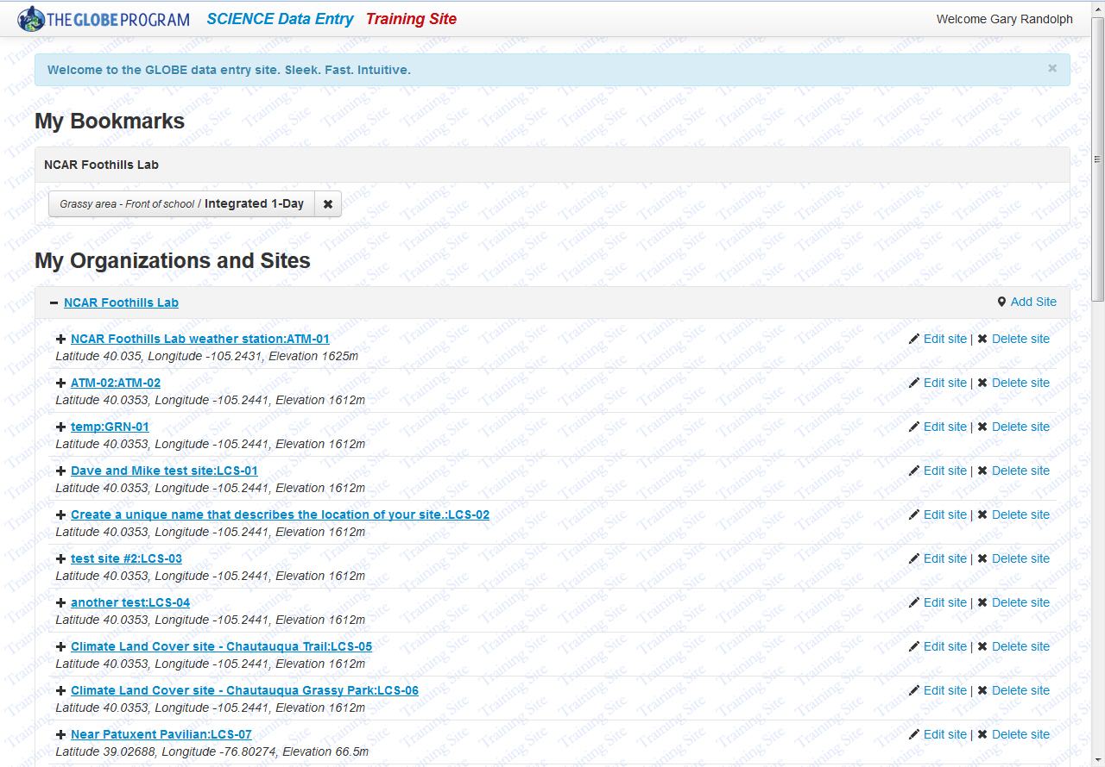
Prázdná hvězdička se vyplní a vybraný protokol se vám objeví v záložkách “My Bookmarks”. K vybranému protokolu se pak dostanete rychleji.
Pro odstranění protokolu ze záložek klikněte jednoduše na malé x.

